Slide 1
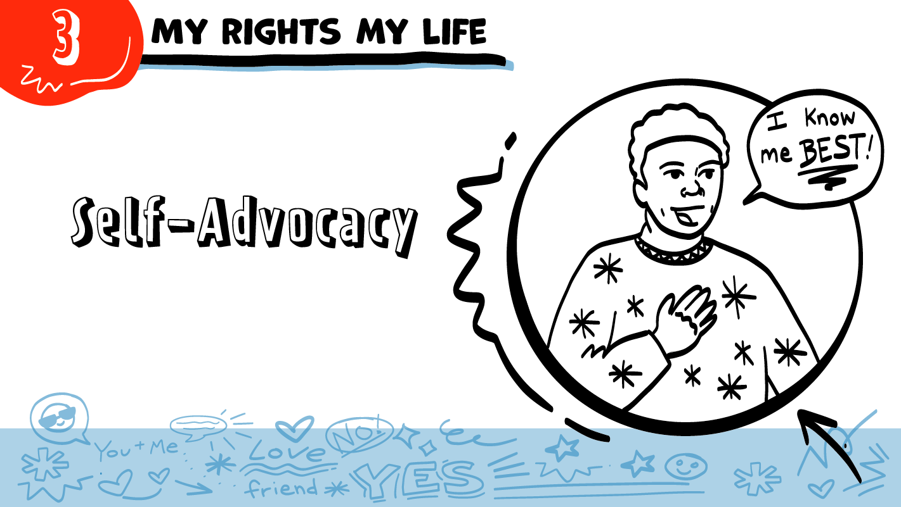
MIS DERECHOS, MI VIDA
Me conozco mejor que nadie
La autodefensa
© 2023 Programa de Servicios de SAFE para Personas con Discapacidades
Notes:
NOTA: El plan de estudios de Mis derechos, mi vida se desarrolló para que fuera lo más accesible posible para estudiantes de diversas identidades, discapacidades y necesidades de apoyo. Siempre que fue posible, usamos un lenguaje que fuera el más accesible e inclusivo de todas las identidades, incluidas las identidades LGBTQIA+. Sin embargo, estamos conscientes de que existen necesidades interconectadas relacionadas con la gramática correcta y lógica, el lenguaje inclusive y la accesibilidad. Le empoderamos para tomar decisiones respecto al lenguaje que MEJOR corresponde a las necesidades de sus estudiantes o de las personas que atiende en cuanto a representar y afirmar sus identidades y a asegurarse de que puedan tener acceso al material y entenderlo.
De manera que TODOS sus estudiantes se sientan incluidos, las diapositivas tendrán, por ejemplo, “amigo/a/ue” en nuestro mejor intento de usar un lenguaje no binario directo, que aún no es común - incluso ni bien aceptado - en países de habla hispana. Sin embargo, las notas para el facilitador, serán un poco diferentes. Mientras se usó un lenguaje no binario indirecto lo más posible, no se usó "o/a/ue" en las notas para no afectar el flujo de sus explicaciones. Confiamos en que conocerá a sus estudiantes y que usará el lenguaje más apropiado para sus géneros.
En la primera diapositiva, su grupo escribirá el tema que se presenta. También buscará una imagen para acompañar el tema. Para este ejemplo en PowerPoint, elegí hablar sobre la autodefensa.

Slide 2
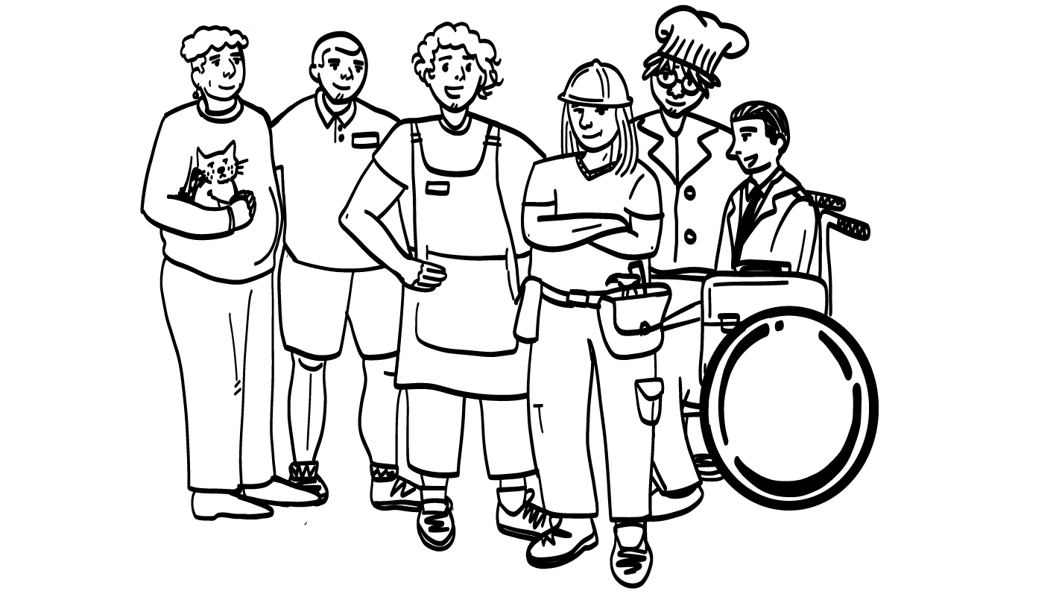
¿Qué es?
“Autodefensa” significa decirle a las personas lo que quiere y lo que necesita.
Los autodefensores se defienden por sí mismos.
© 2023 Programa de Servicios de SAFE para Personas con Discapacidades
Notes:
Diga: En la segunda diapositiva, explicará lo que es su tema. En esta diapositiva, escribí que la autodefensa significa decirle a las personas lo que quiere y lo que necesita. También expliqué que los autodefensores se defienden por sí mismos.

Slide 3
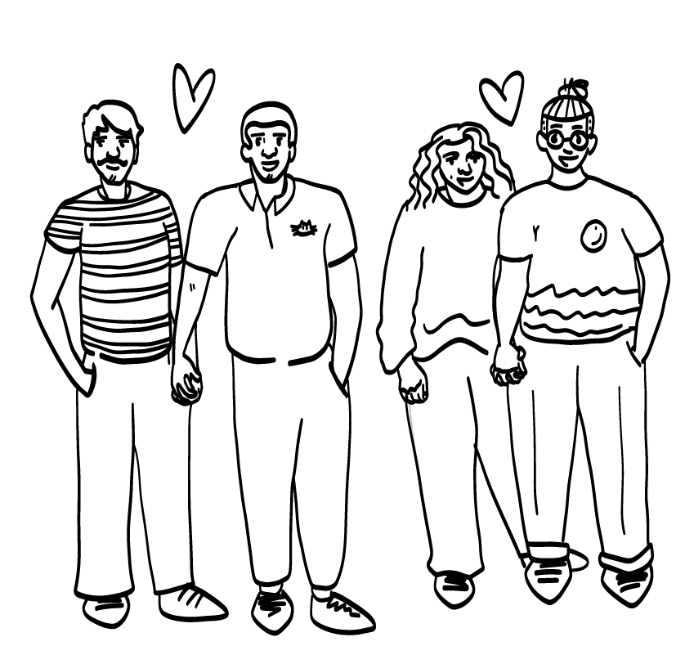
¿Por qué es importante?
Las personas no pueden leerle la mente
Puede decirle lo que necesita a la pareja con quien sale.
Puede hablar de manera sana sobre cosas con las que no están de acuerdo.
© 2023 Programa de Servicios de SAFE para Personas con Discapacidades
Notes:
Diga: En la tercera diapositiva, escribirá tres razones por las que su tema es importante. ¿Alguien quiere leer las tres razones que puse por las que la autodefensa es importante?
Dé al grupo suficiente tiempo para procesar la pregunta y tomar sus decisiones.

Slide 4
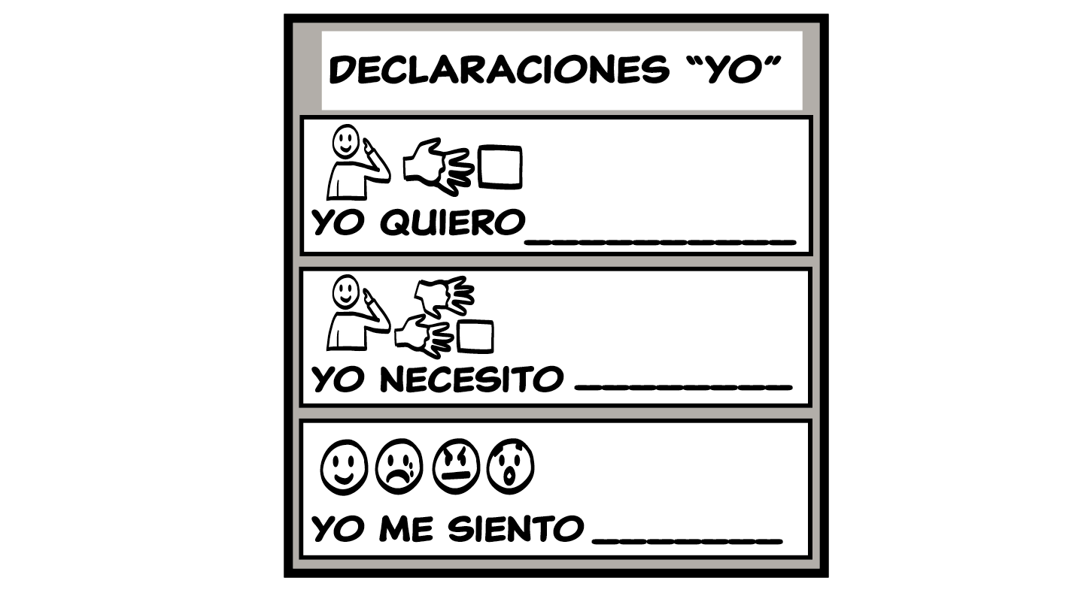
Caja de herramientas para relaciones sanas
Puede usar la herramienta Declaraciones “yo” para decirle a la pareja con quien sale lo que necesita. Podría decir:
Yo necesito tiempo a solas.
Yo necesito ir a caminar para calmarme.
Yo necesito que usted me escuche.
© 2023 Programa de Servicios de SAFE para Personas con Discapacidades
Notes:
Diga: En la cuarta diapositiva, elegirá una herramienta de la Caja de herramientas para relaciones sanas que pueda usar con su tema. Para la autodefensa, yo escogí la herramienta Declaraciones “yo”. También incluí unas cuantas Declaraciones “yo” que alguien podría usar para decirle a su pareja lo que necesita.

Slide 5
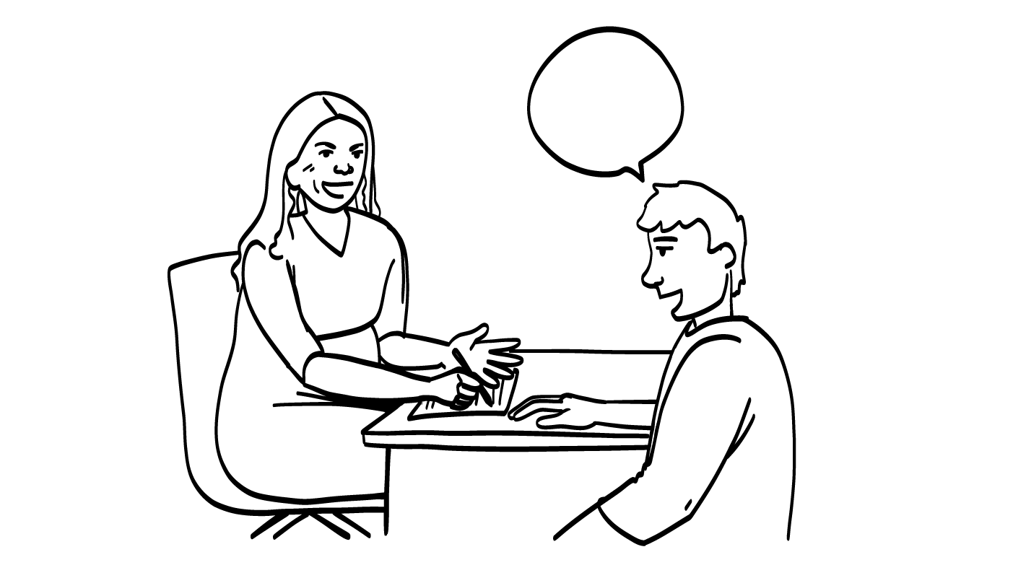
Escenificación
Quiere hablar con su asesor de empleos sobre conseguir un trabajo nuevo.
© 2023 Programa de Servicios de SAFE para Personas con Discapacidades
Notes:
Diga: En la quinta diapositiva, hará una escenificación usando la herramienta de la Caja de herramientas para relaciones sanas. Su grupo elegirá dos o más personas para ser actores en la escenificación.
Por ejemplo, yo elegí escribir: “Quiere hablar con su asesor de empleos sobre conseguir un trabajo nuevo”. Si yo estuviera haciendo la presentación, haría una escenificación usando una Declaración “yo” para hablar con mi asesor de empleos.
Puede ser de gran ayuda que usted y otro maestro o auxiliar de maestro demuestren cómo hacer una escenificación. Consulte el ejemplo del guion a continuación.
Persona 1: Yo quiero hablar con usted.
Persona 2: Bien, ¿sobre qué quiere hablar?
Persona 1: No me gusta mi trabajo. Yo necesito su ayuda para conseguir un trabajo nuevo.
Persona 2: Con gusto le puedo ayudar con eso.

Slide 6
¡Pósteres!
© 2023 Programa de Servicios de SAFE para Personas con Discapacidades
Notes:
Diga: En la diapositiva 6, su grupo mostrará sus pósteres. Los artistas explicarán lo que pusieron en sus pósteres.

Slide 7
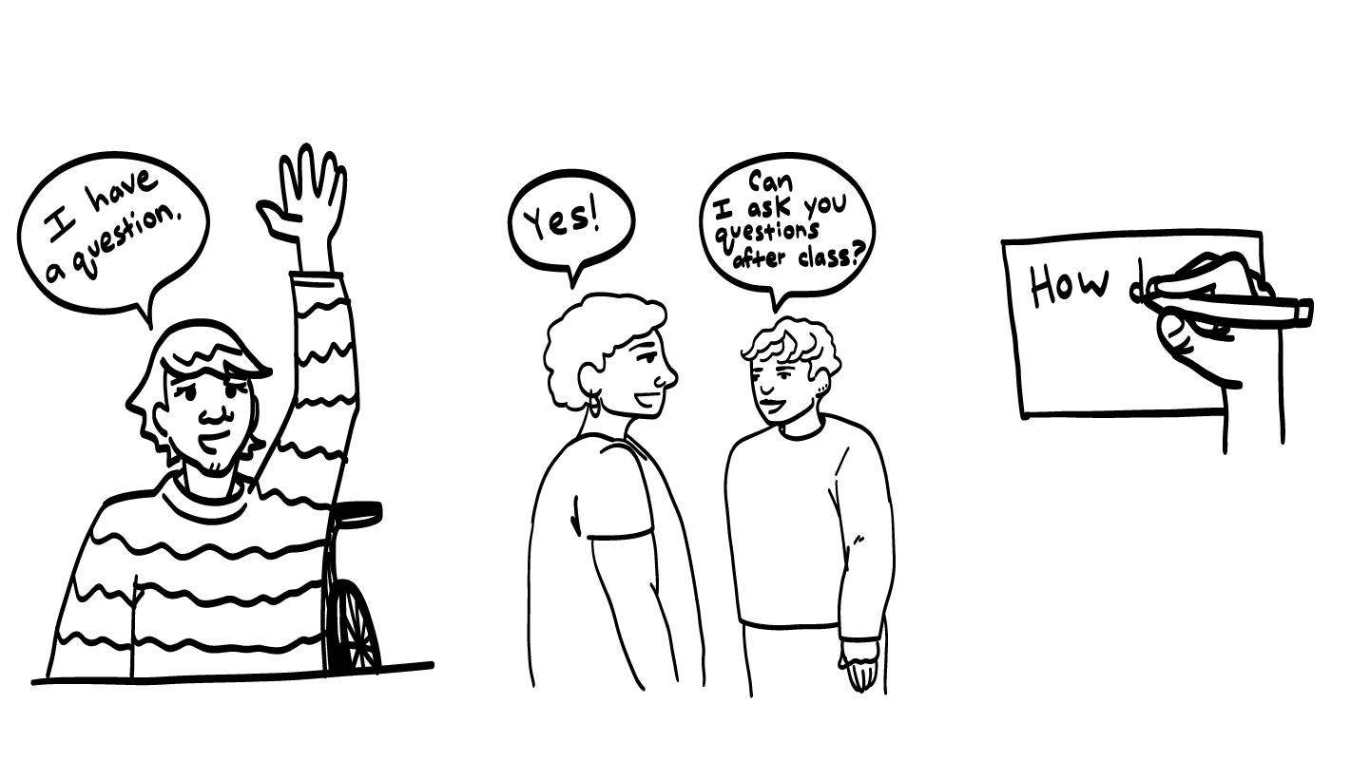
¿Alguna pregunta?
Tengo una pregunta
¿Podemos
hablar después
de la clase?
¡Sí!
Cómo
© 2023 Programa de Servicios para Personas con Discapacidades de SAFE
Notes:
Diga: En la última diapositiva, le preguntará al grupo si tiene alguna pregunta sobre su presentación.
¿Alguien tiene alguna pregunta sobre lo que incluirán en su presentación para la clase final?
Dé al grupo suficiente tiempo para procesar la pregunta y tomar sus decisiones. Después de responder a todas las preguntas, es hora de un descanso para el cerebro. Regrese a la diapositiva 9 de la clase 28: Planificación de las presentaciones Powerpoint para la clase final.

Slide 8
Este trabajo cuenta con el apoyo del Consejo de Texas para Discapacidades del Desarrollo mediante una subvención de la Administración para la Vida Comunitaria (ACL) de los Estados Unidos, Departamento de Salud y Servicios Humanos (HHS), Washington, D.C. 20201, con una subvención 100% financiada con fondos federales por un total de $5,907,507. Los esfuerzos del Consejo son los del beneficiario y no representan necesariamente los puntos de vista oficiales o un aval de ACL, HHS o el gobierno de los Estados Unidos.
© 2023 Programa de Servicios para Personas con Discapacidades de SAFE
Notes:
SAFE agradece al Consejo de Texas para Discapacidades de Desarrollo por financiar el desarrollo de este programa de estudios.

Slide 9
Este programa de estudios se ofrece en línea sin costo. Puede usar estos recursos en su formato original, solo para fines educativos. Por favor, atribuye el crédito a The SAFE Alliance. (Consulte la cita en la parte inferior de la página).
Le pedimos que no modifique las imágenes, las diapositivas, ni los materiales de la planificación didáctica del programa de estudios. No puede usar el programa de estudios Mis derechos, mi vida (My Rights My Life) para fines comerciales, que incluye, entre otros, para vender talleres que usted facilite con base en él, para crear enlaces o sitios web para redistribuir cualquier material asociado con el programa de estudios Mis derechos, mi vida o My Rights My Life de SAFE.
La venta de materiales de My Rights My Life: A Curriculum for Safer Relationships (Mis derechos mi vida: un programa de estudios para relaciones más seguras) es una infracción directa de las leyes de derechos de autor.
Westmore, M. y Lersch, H. (2021 o 2022). My Rights My Life: A Curriculum for Safer Relationships. Schwartz, M. (Ed.). The SAFE Alliance. Austin, TX.
© 2023 Programa de Servicios de SAFE para Personas con Discapacidades

